Slide 1
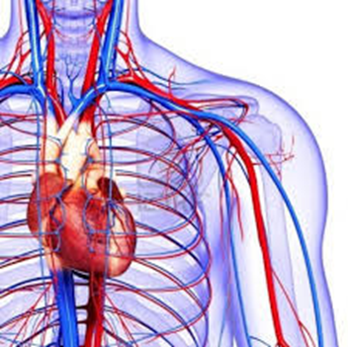
MEDICAMENTOS
PARA EL SISTEMA CIRCULATORIO

Slide 2
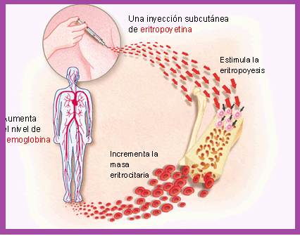

ERITROPOYETINA
Medicamento que ayuda a que la médula ósea produzca más células sanguíneas o glóbulos rojos
USO:
Se utiliza habitualmente para tratar las anemias graves que sufren los enfermos renales sometidos a diálisis y los pacientes oncológicos
INCLUIDO POS
VIA DE ADMINISTRACION
20201 Eritropoyetina 4.000 UI polvo para inyección
20202 Eritropoyetina 1.000 UI polvo para inyección
20203 Eritropoyetina 2.000 UI polvo para inyección
Por vía subcutánea, de una a tres veces por semana.

Slide 3
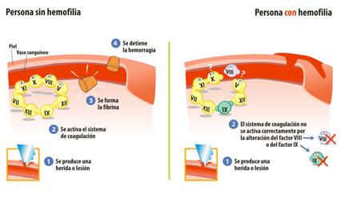

ACETATO DE DESMOPRESINA
Medicamento produce la liberación VIII y el factor Von Willebrand de las células que revisten los vasos sanguíneos hacia el torrente sanguíneo. Ayuda a prevenir o detener sangrados.
USO
INCLUIDO POS
Tratamiento desordenes de sangrado tales como: hemofilia A moderada, mal de von Willebrand
19293 Desmopresina acetato 15 mcg/mL solución inyectable
VIA DE ADMINISTRACION
Se administra via intravenoso

Slide 4
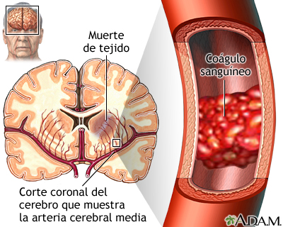
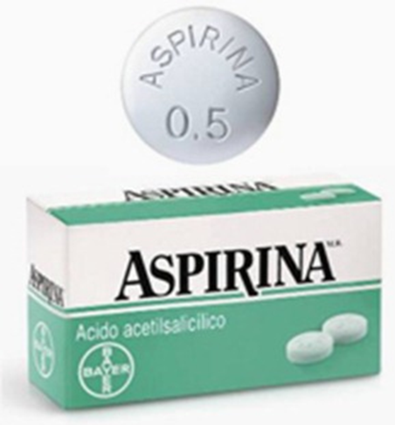
ACIDO ACETILSALICILICO
Medicamento conocido también “Aspirin” Es un Anticoagulante, analgésico, antiinflamatorio, antipirético y antiagregante plaquetario ayuda a prevenir la formación de coágulos de sangre en las arterias.
USO
Reduce el riesgo de accidente cerebrovascular o un ataque cardíaco.
Prevención y tratamiento de trombosis venosas y arteriales
INCLUIDO POS
B01AC0601 ÁCIDO
ACETILSALICÍLICO ACETÍL SALICÍLICO ÁCIDO Incluye todas las
concentraciones
10 N02BA0101 ÁCIDO
ACETILSALICÍLICO ACETÍL SALICÍLICO ÁCIDO Incluye todas las
concentraciones
VIA ADMINISTRACION
Oral.

Slide 5
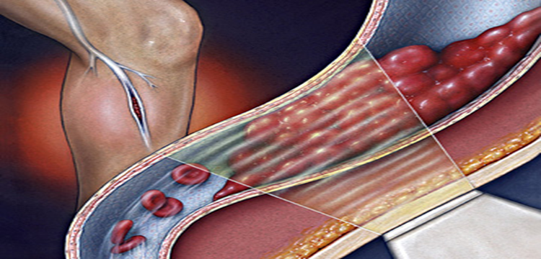
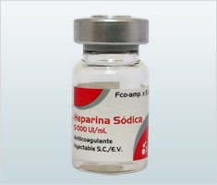
HEPARINA SODICA
Es un anticoagulante de origen orgánico, pertenece al grupo de medicamentos denominados antitrombóticos, es decir aquellos que se emplean para prevenir y tratar la aparición de coágulos (trombos), en venas,arterias,corazon y pulmones.
USO
INCLUIDO POS
Trombosis venosa profunda, tromboembolismo pulmonar
Tratamiento inicial de la trombosis en la coagulación intravascular diseminada
B01A H004 70 1 Heparina sódica 5.000 UI/mL solución inyectable
B01A H003 70 1 Heparina de bajo peso molecular (UI ó mg) Solución inyectable
VIA DE ADMINISTRACION
Mediante la inyección subcutánea en pequeñas cantidades. que se inyecta por vía intravenosa (en la vena) o subcutánea profunda

Slide 6
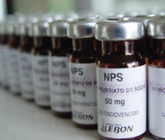

NITROPRUSIATO DE SODIO
Es un vasodilatador arterio venoso rápido y potente, ayuda a la disminución de la presión arterial por vasodilatación arterial y venosa
INCLUIDO POS
USO
C02D S010 72 1 Sodio nitroprusiato 50 mg polvo para solución inyectable
Crisis hipertensiva. Hipertensión arterial maligna. Insuficiencia ventricular izquierda.
VIA DE ADMINISTRACION
Se administra exclusivamente por vía intravenosa

Slide 7
CAMPO ALTO
ADMINISTRACION EN SALUD II
PROFESORA: CLAUDIA SEGUANES
JENNIFER SANCHEZ TORRES
TEUSAQUILLO
2014

